Slide 1
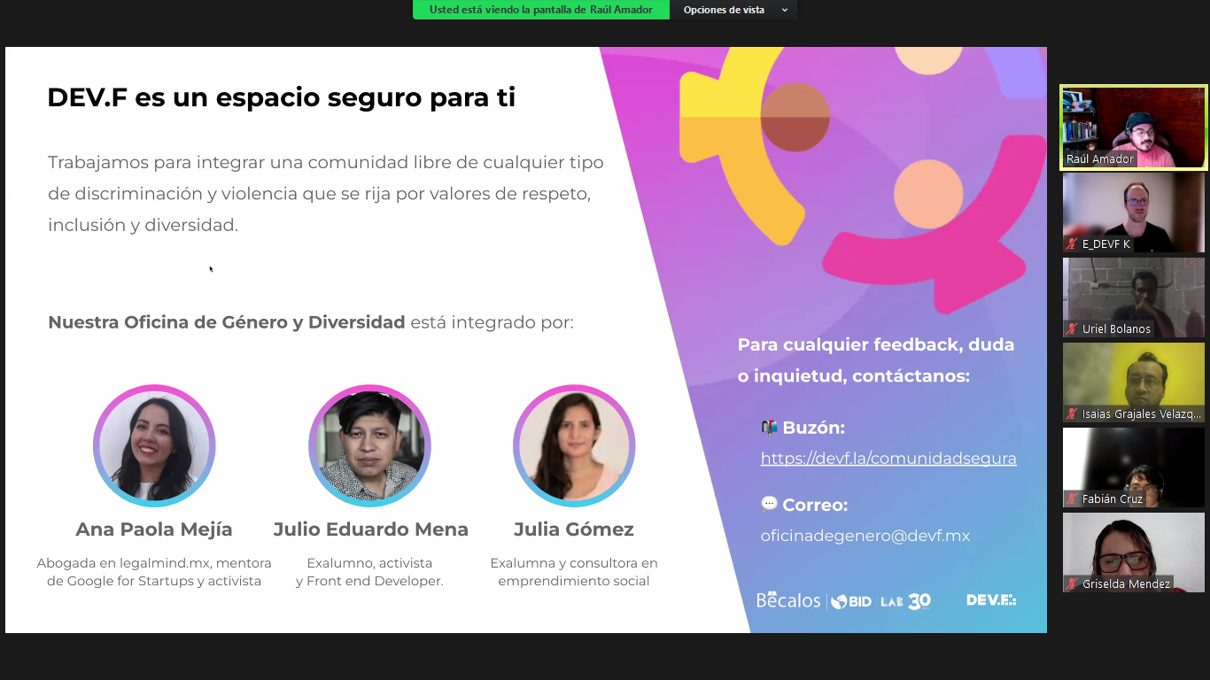

Slide 2
Calendario: https://docs.google.com/spreadsheets/d/1Y1xmjy7IqYmHJHGcoDkhKBUcnff051IK4eTE5eK6bZU/edit#gid=2027569639
Jéssica Díaz
rjdiazl@fundaciontelevisa.org

Slide 3
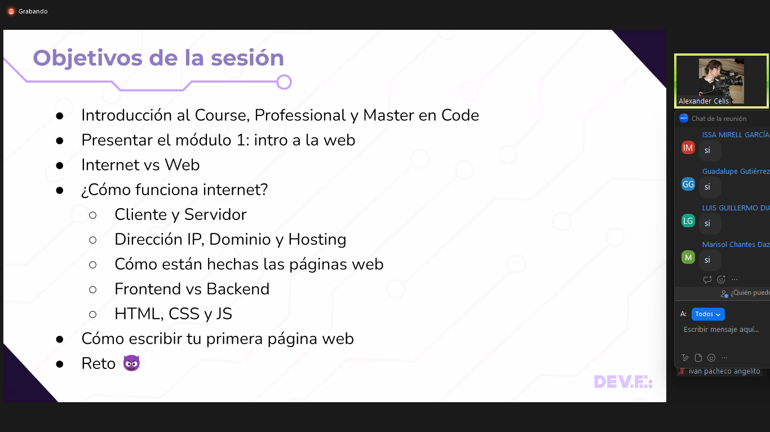

Slide 4
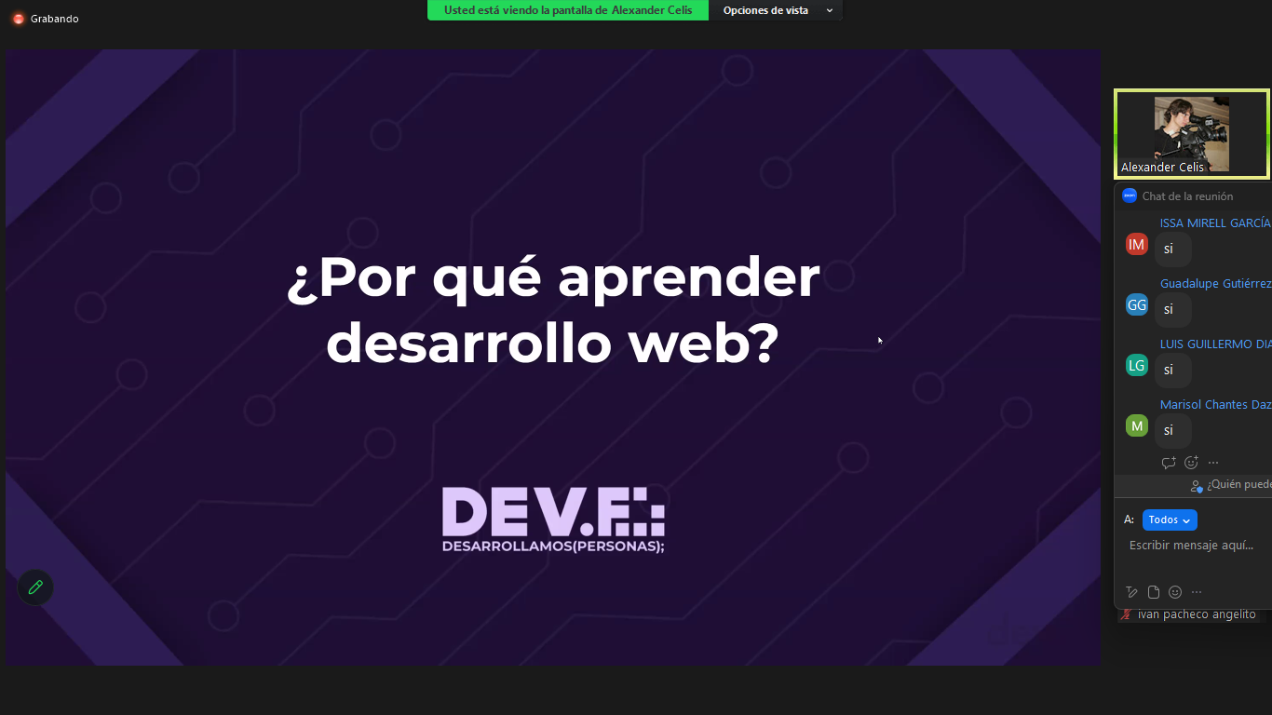

Slide 5


Slide 6
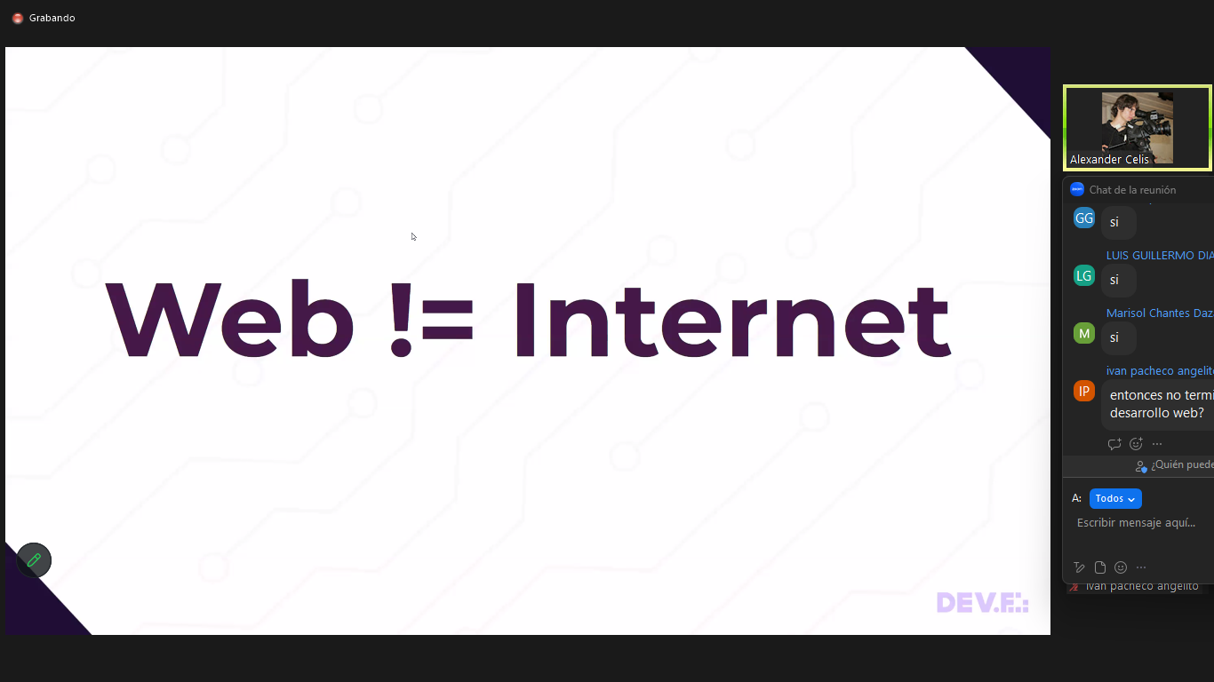
≠
Aplicaciones para interactuar Conexión entre dos computadoras, ahí se guardan sitios web

Slide 7
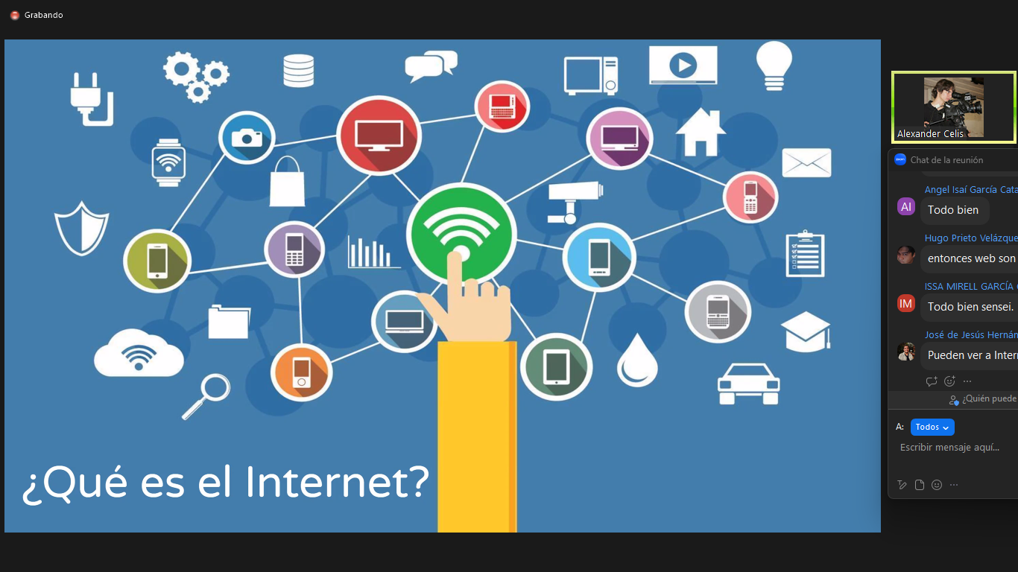

Slide 8
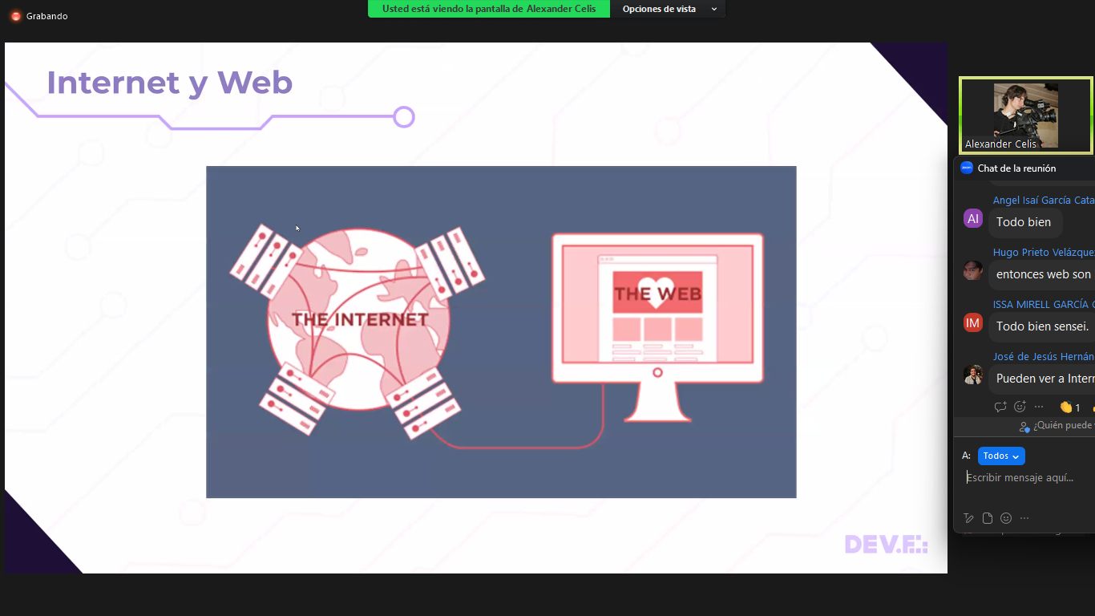

Slide 9
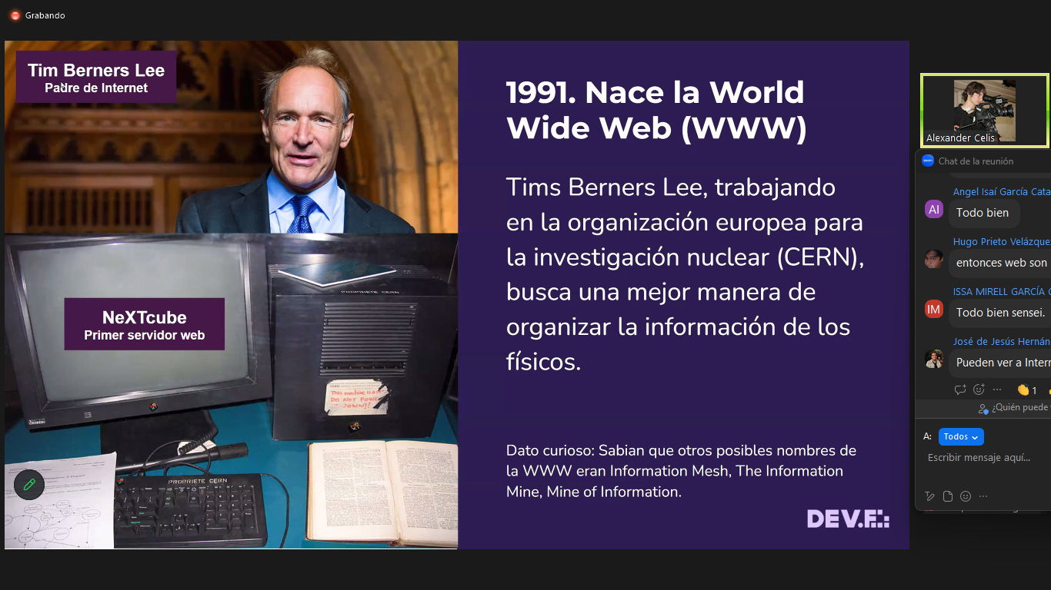

Slide 10
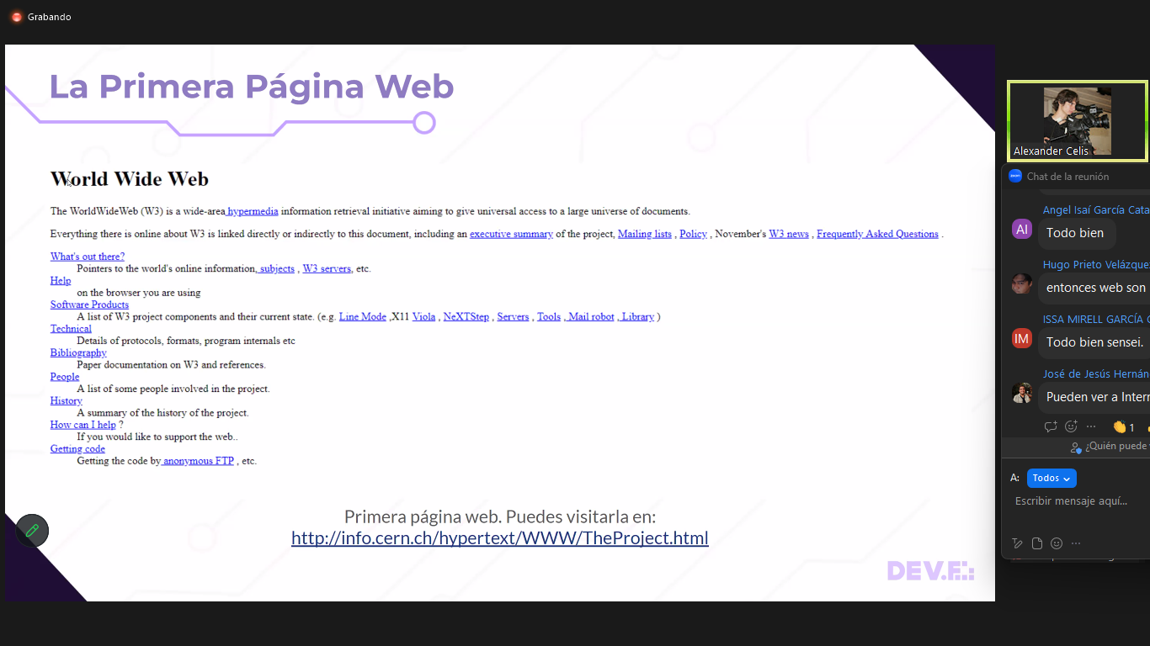

Slide 11
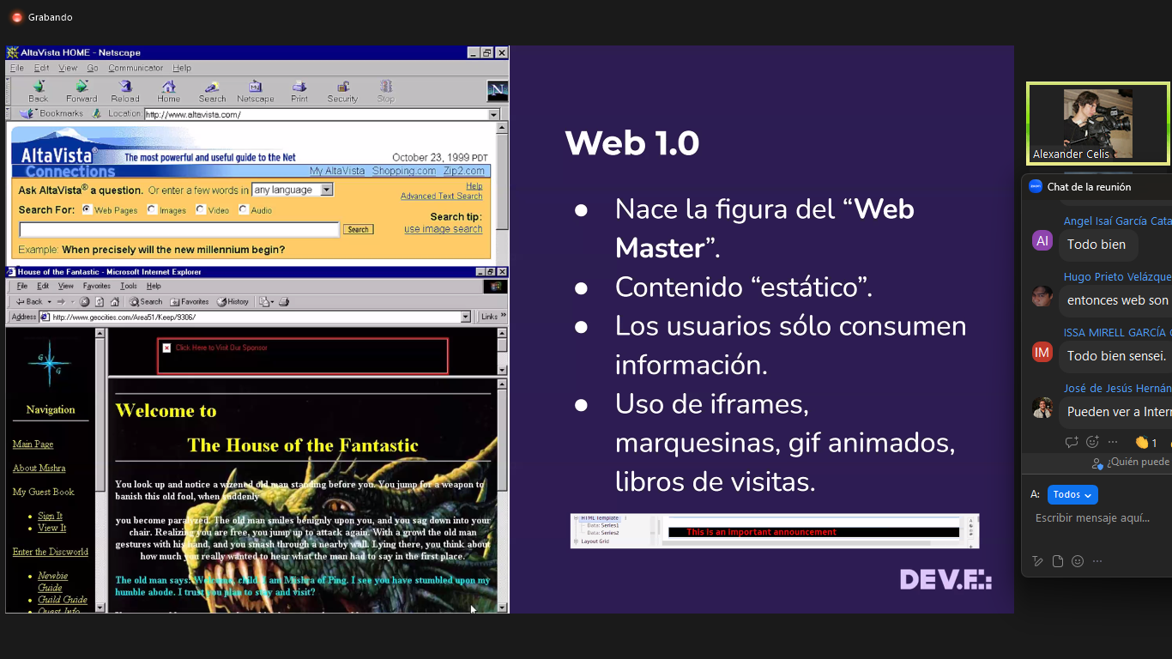

Slide 12
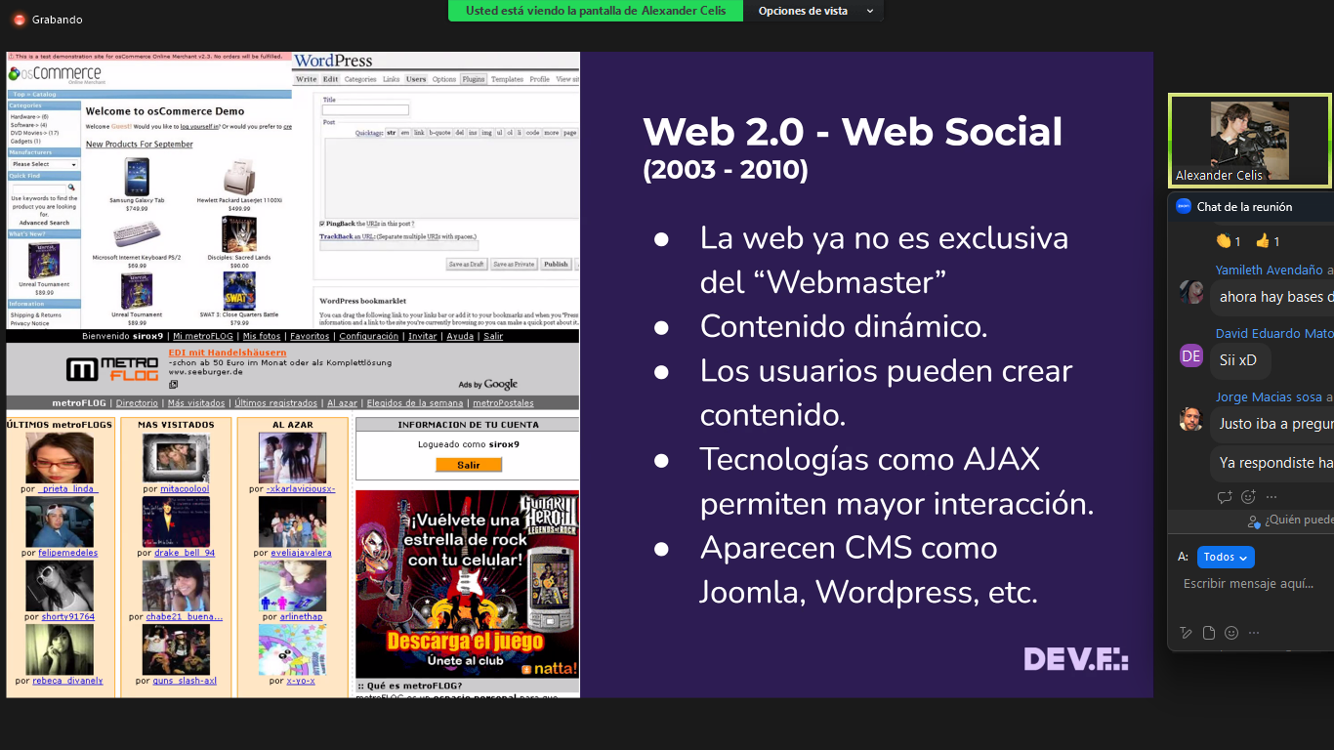

Slide 13
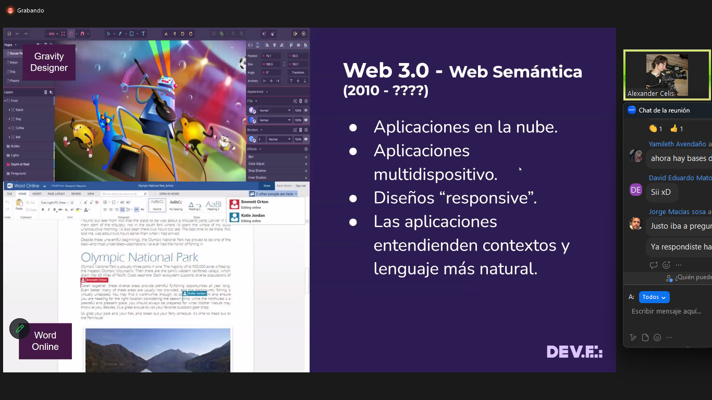

Slide 14
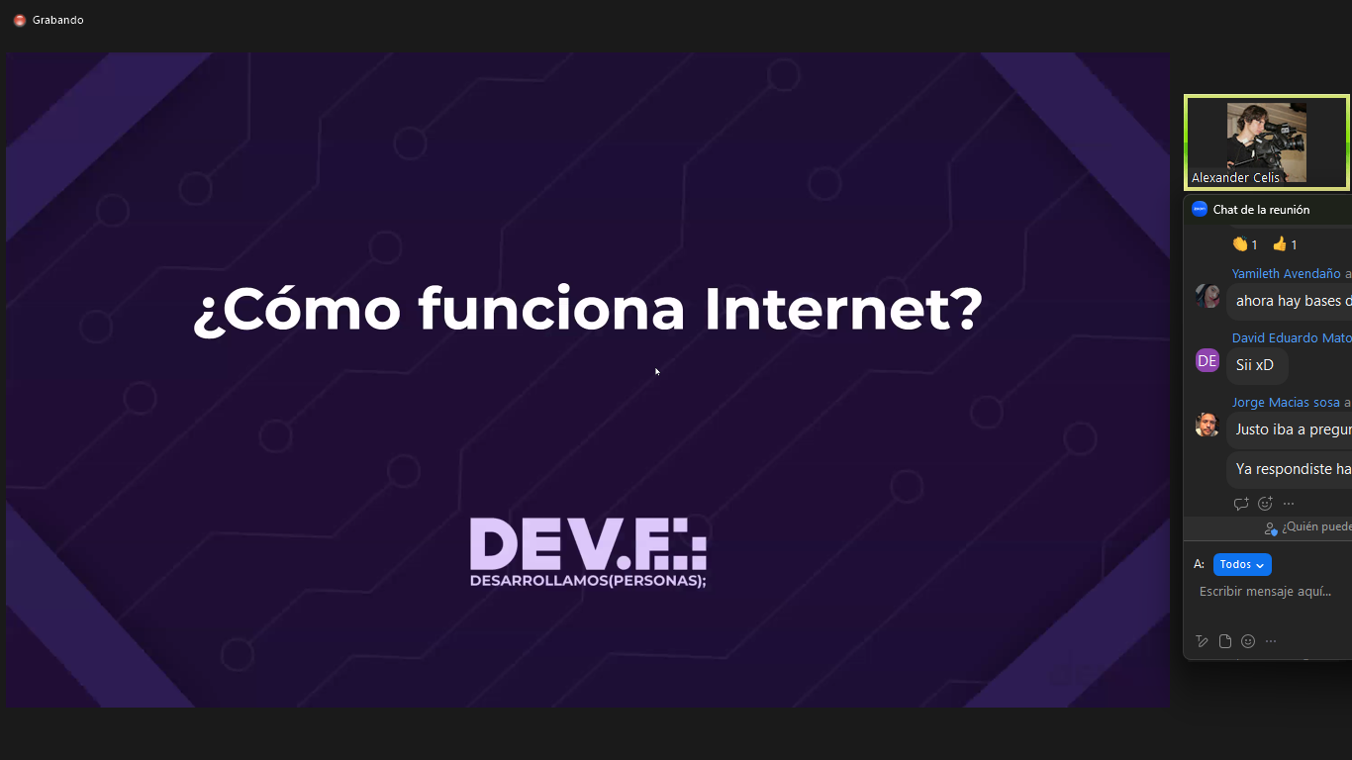

Slide 15
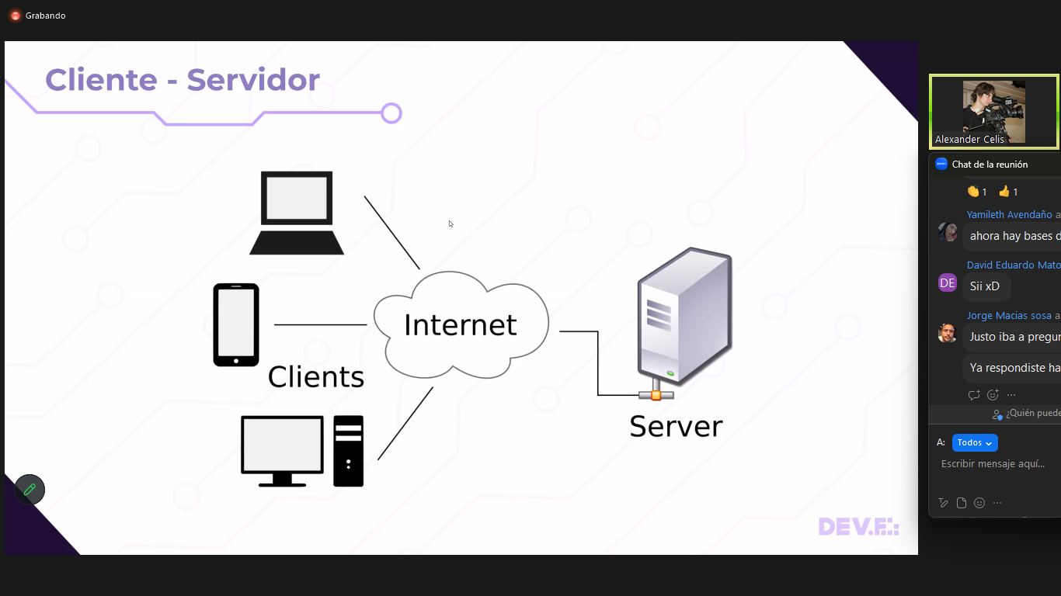
(Navegador, quién lo usa)

Slide 16
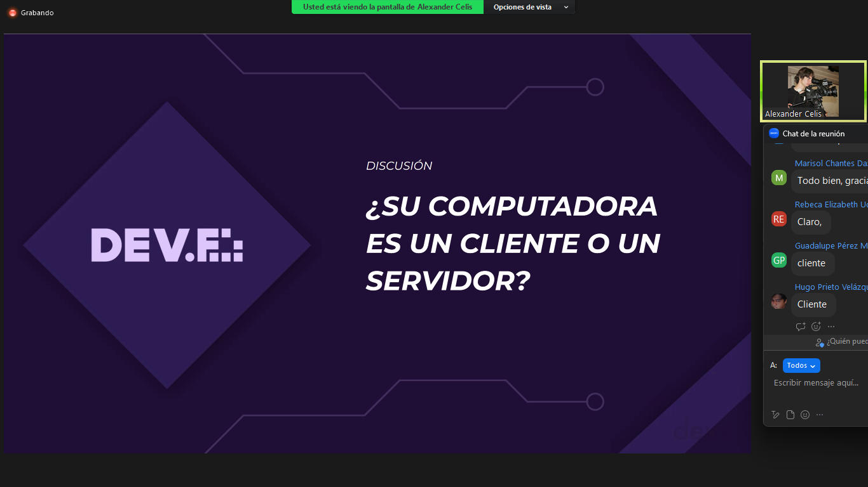
Cliente

Slide 17
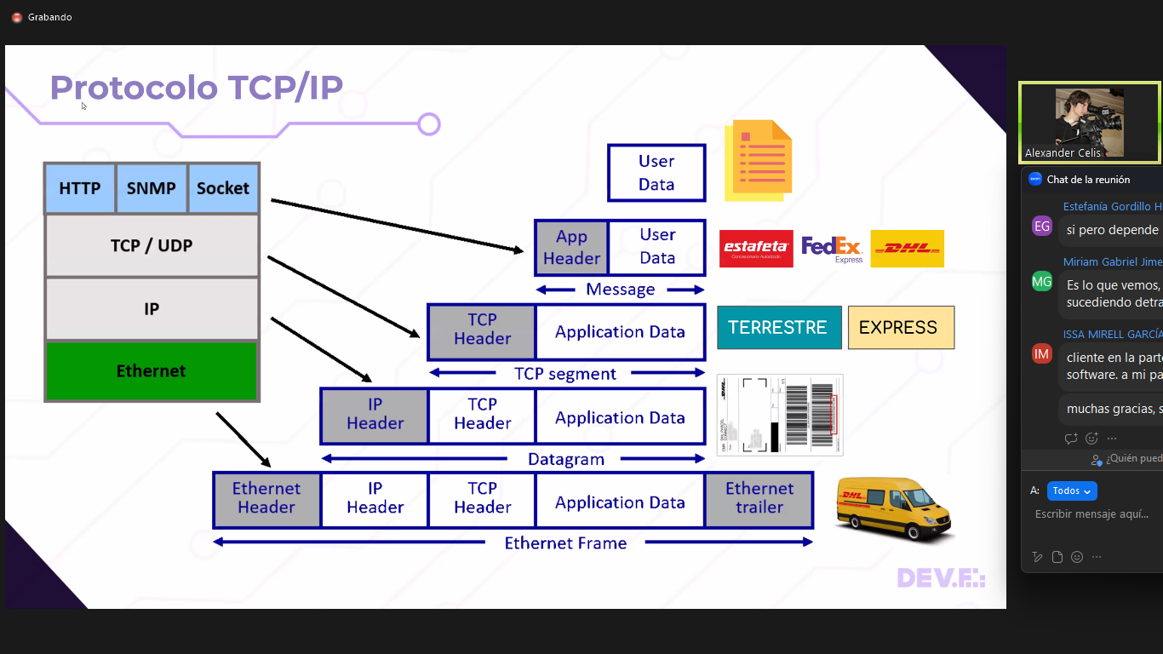

Slide 18
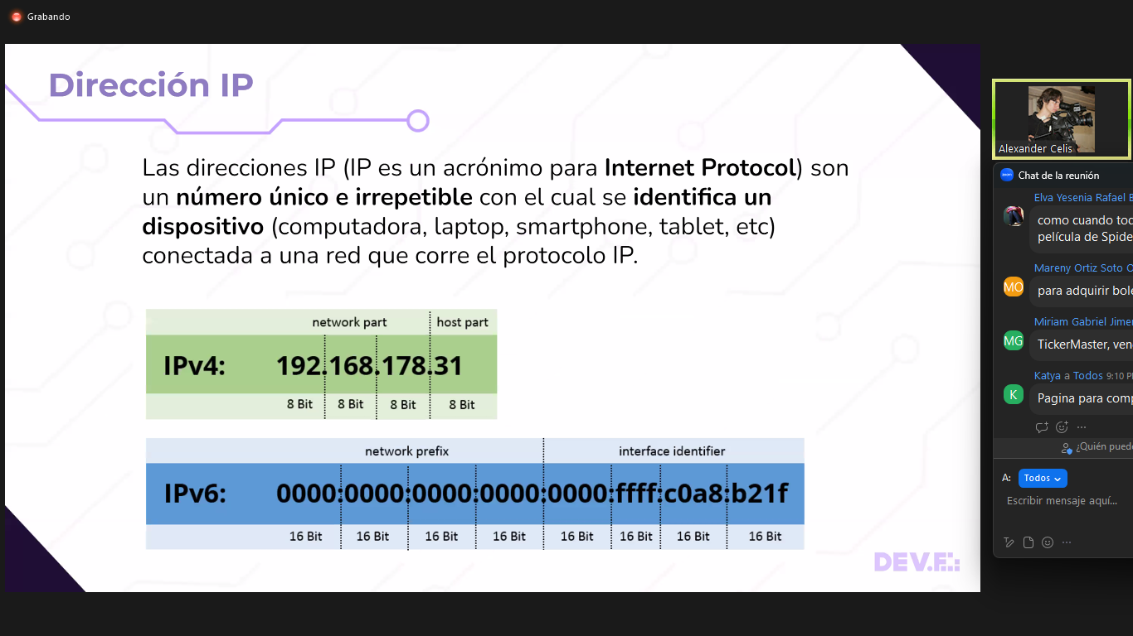

Slide 19
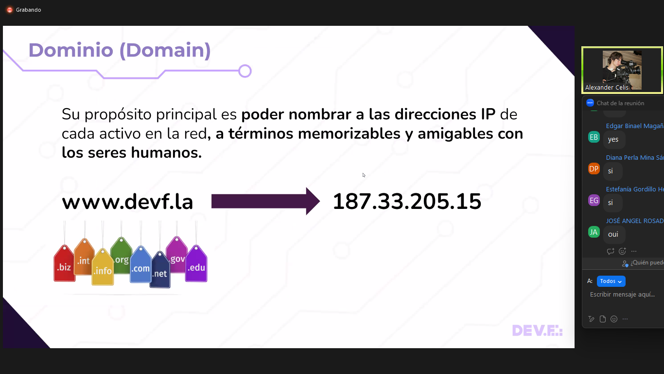

Slide 20
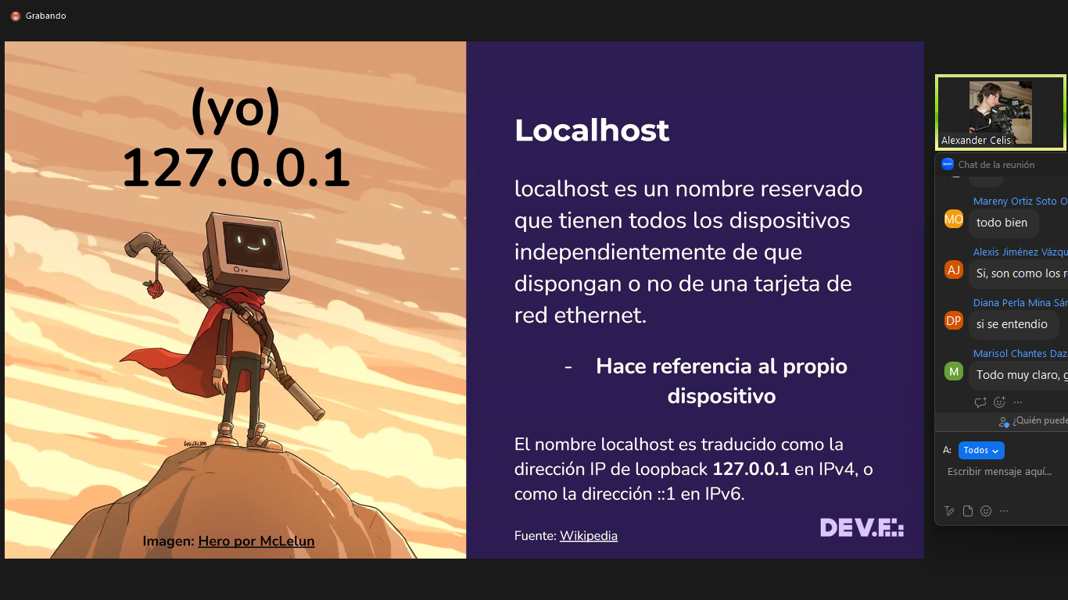

Slide 21
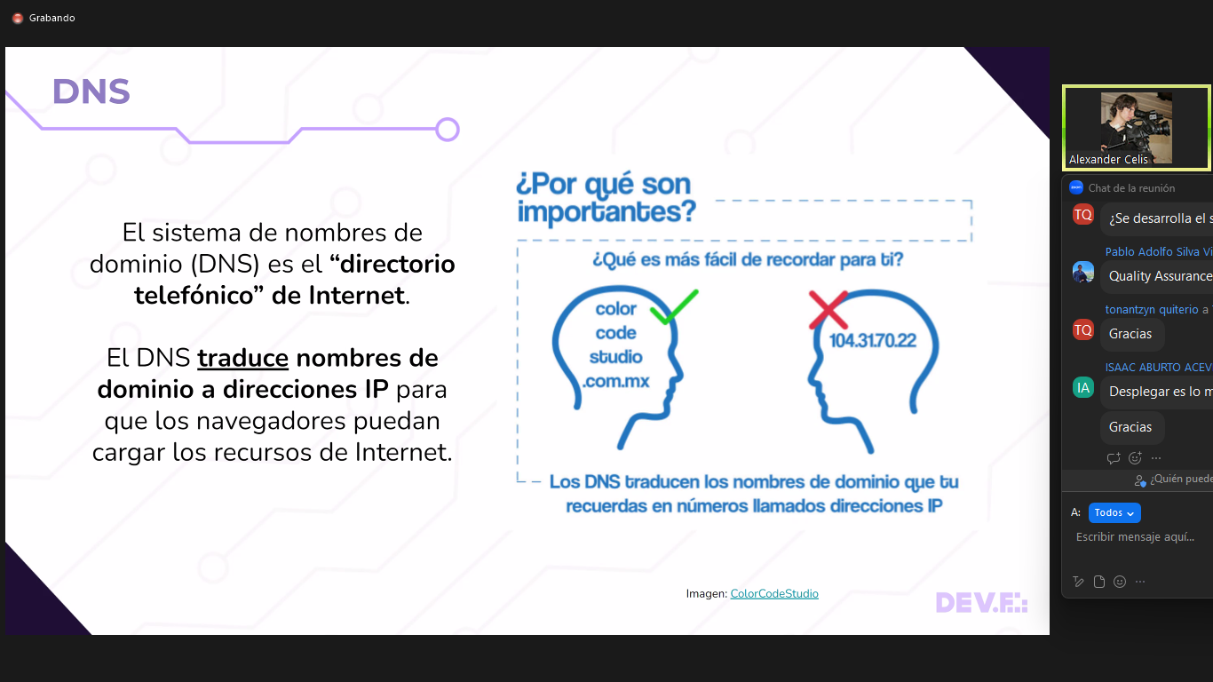

Slide 22
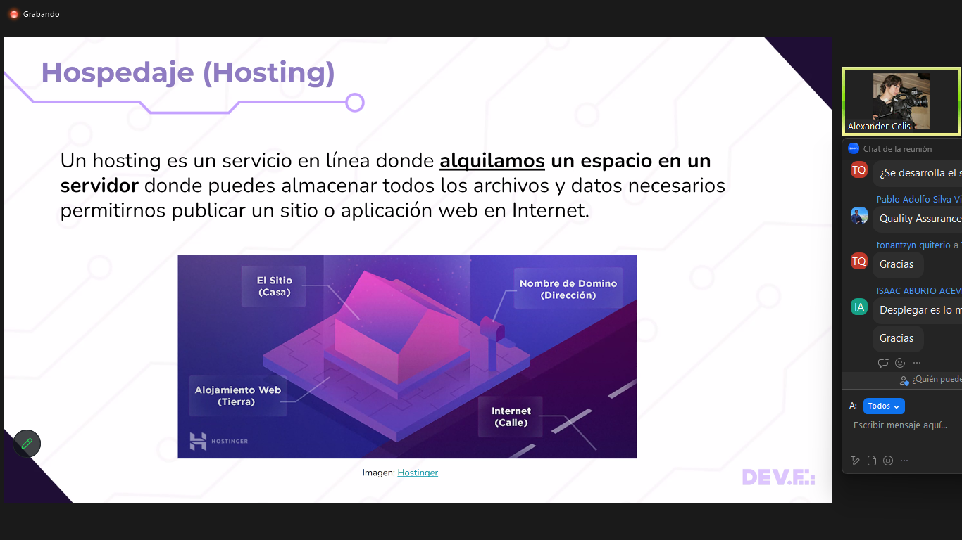

Slide 23
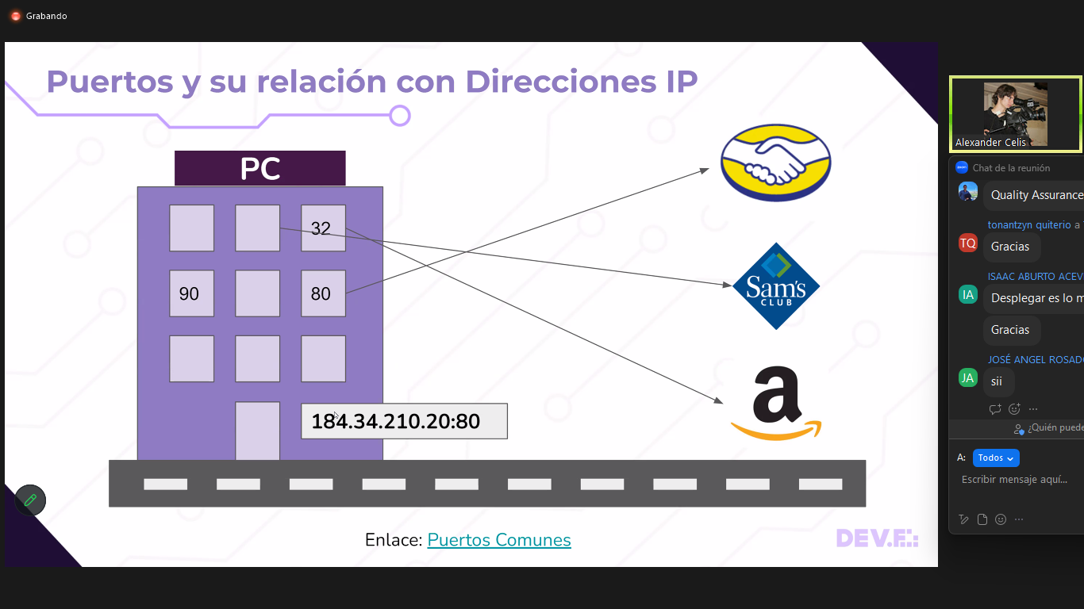

Slide 24
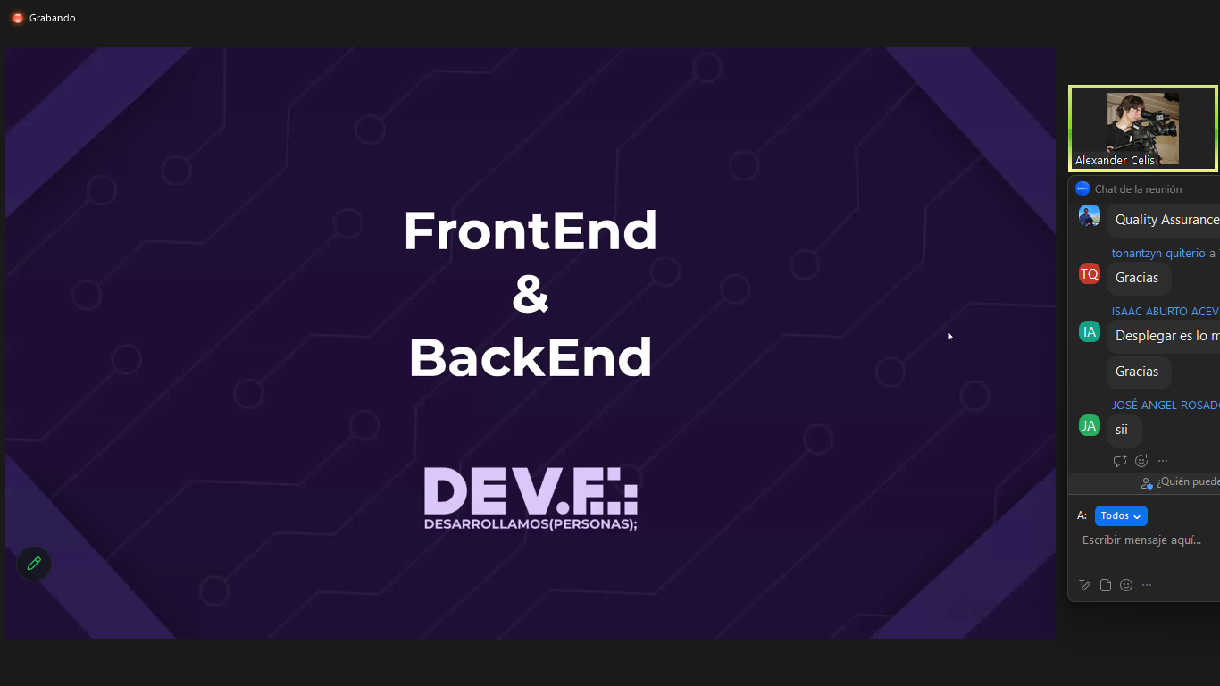

Slide 25
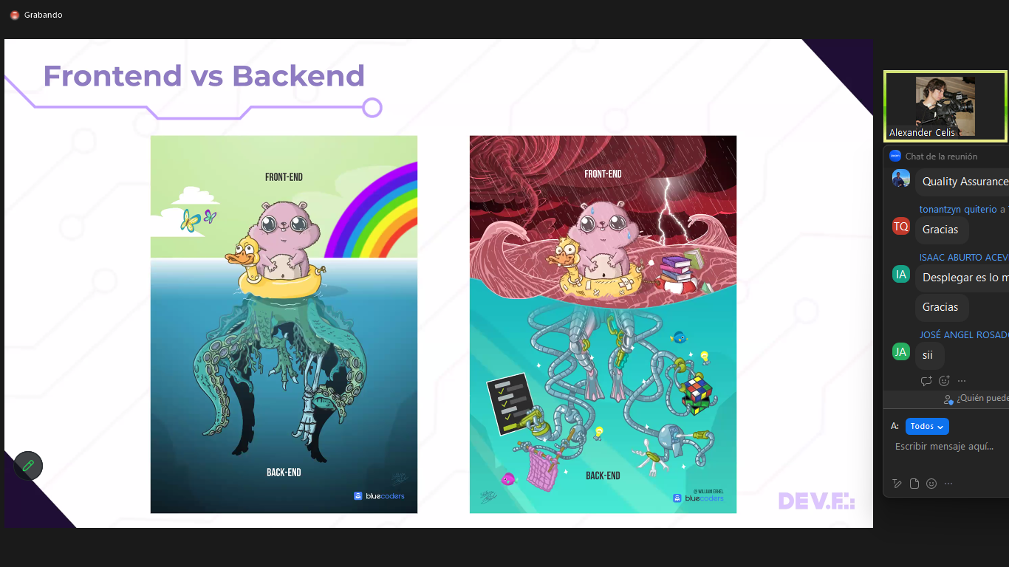

Slide 26
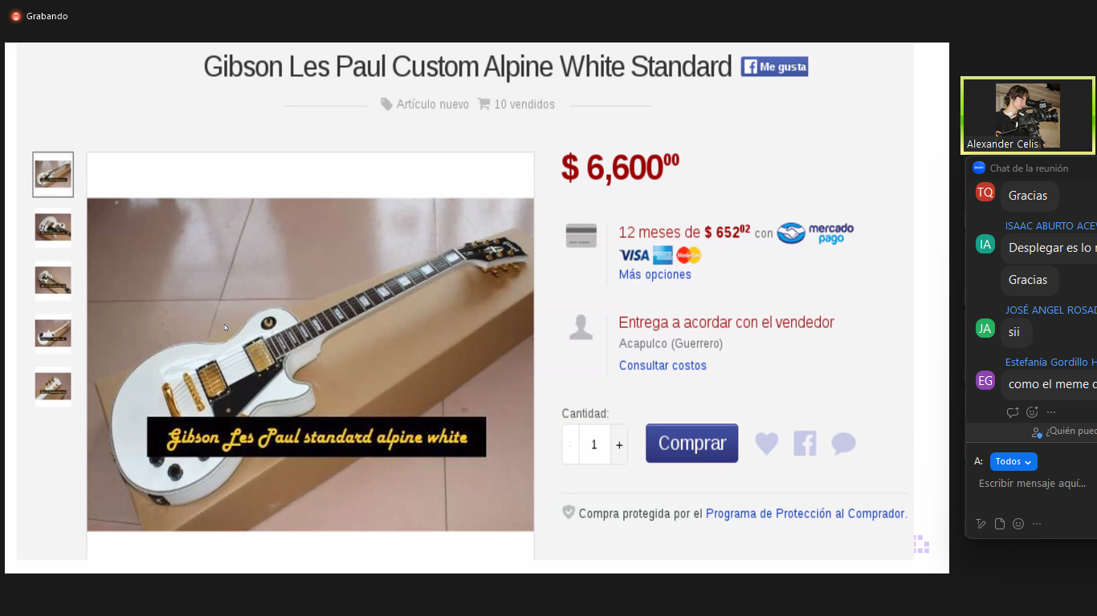

Slide 27
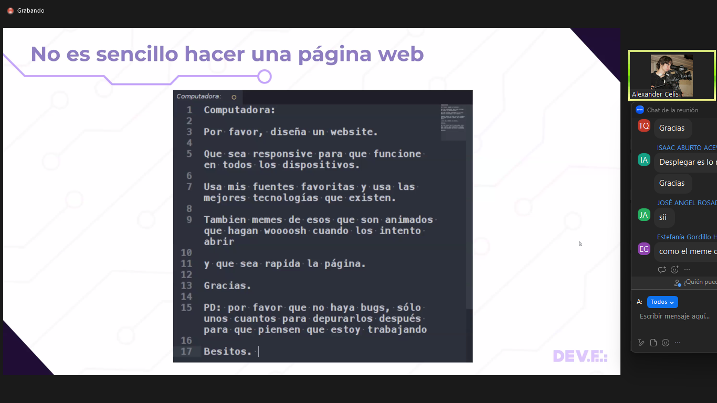

Slide 28
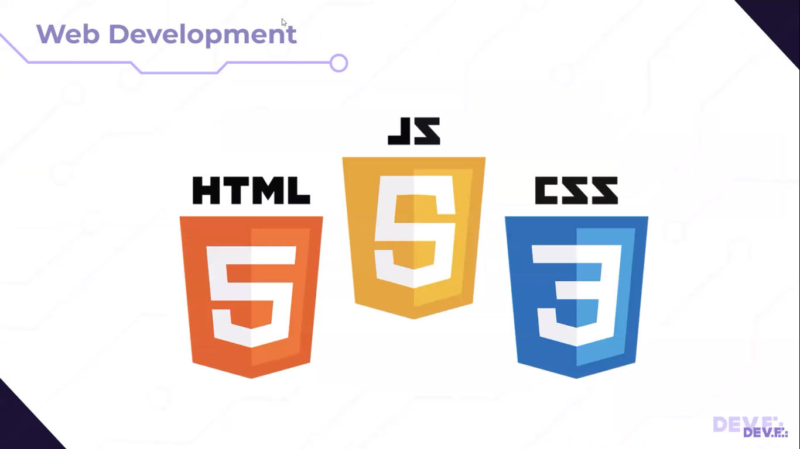
Lenguaje de PROGRAMACIÓN
Lenguaje de marcado, define la estructura de un sitio web
Lenguaje que define cómo se ve el sitio web

Slide 29
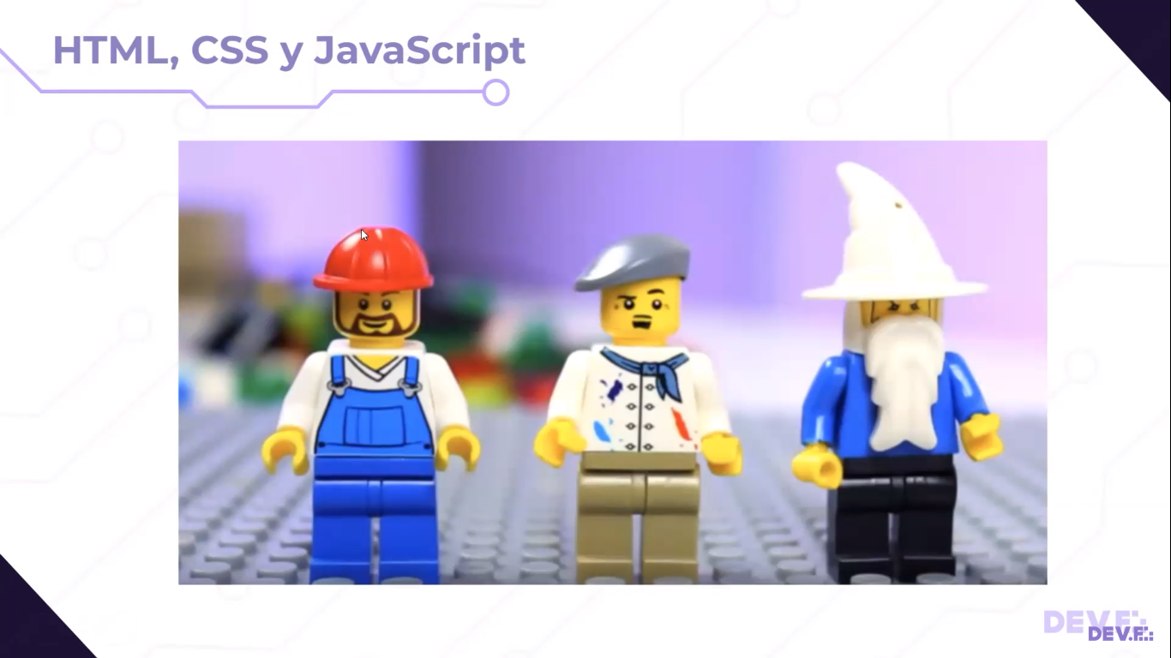

Slide 30
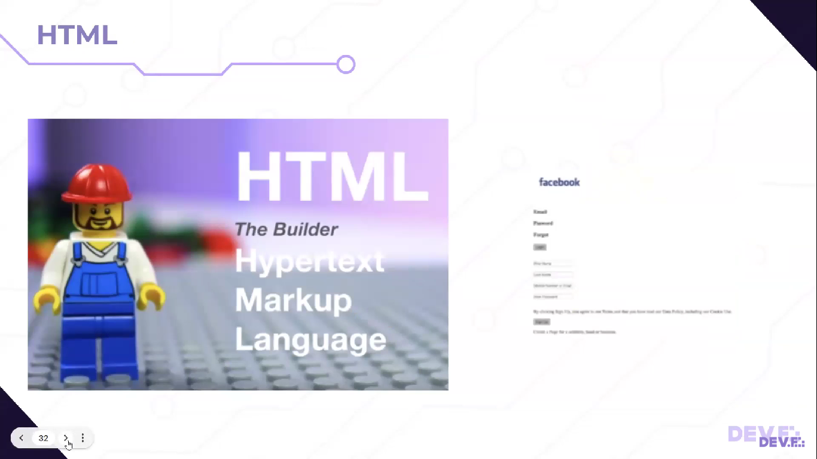

Slide 31
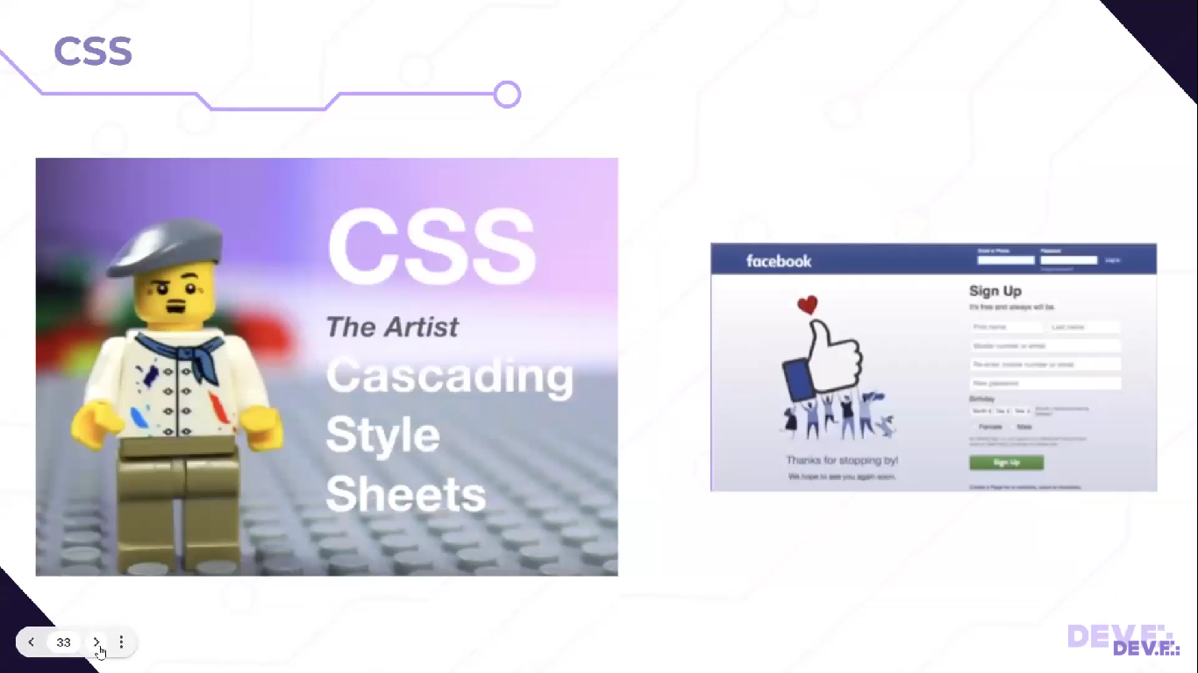

Slide 32
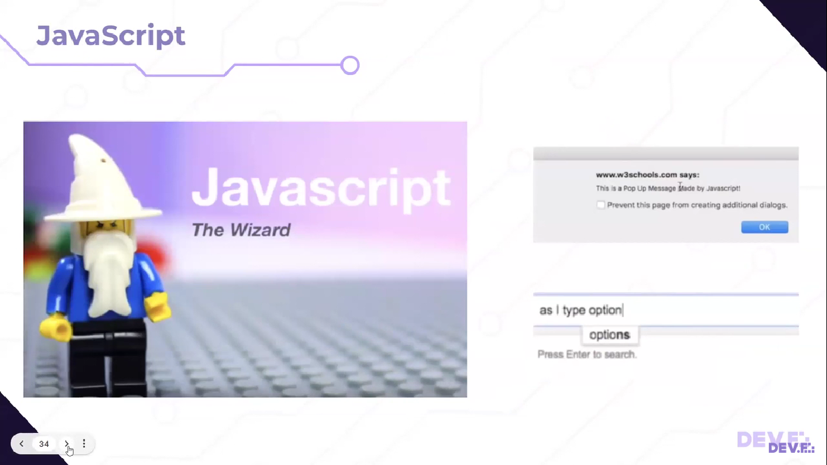

Slide 33
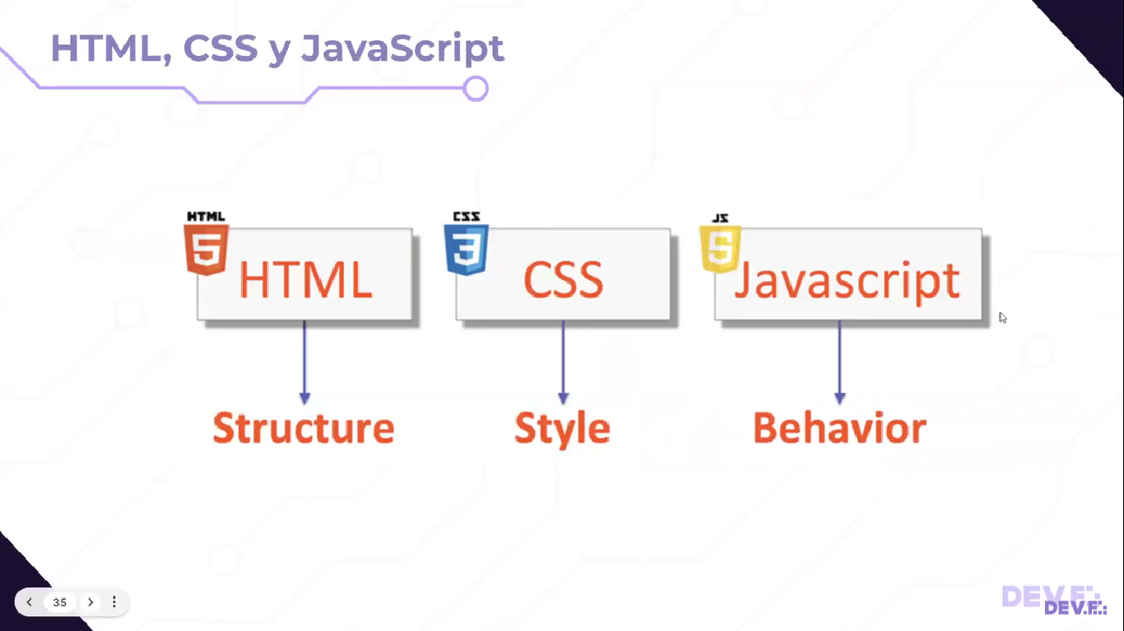

Slide 34
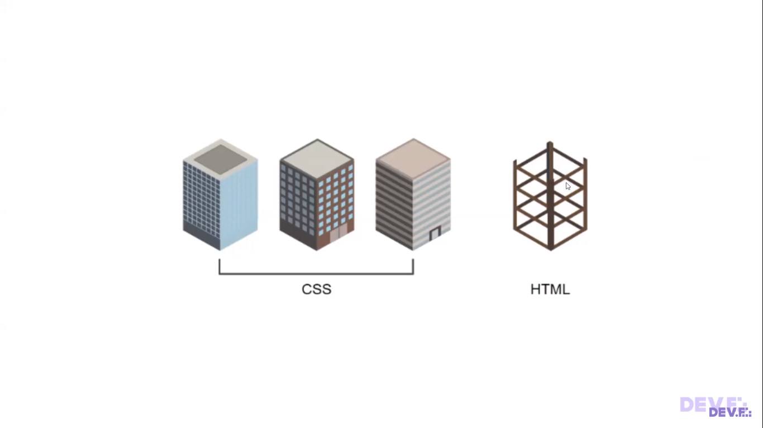

Slide 35

Usan el mismo: Chromium

Slide 36
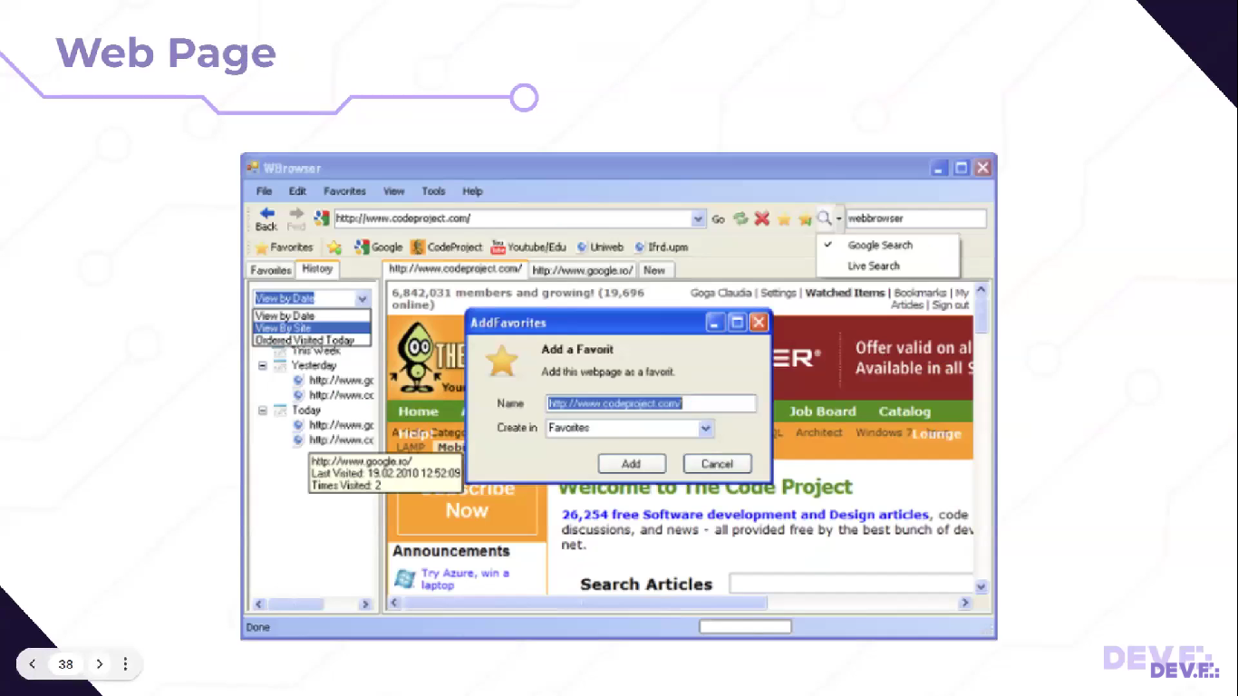
Sitio web: Mostrar información
Aplicación web: Usuarios que se registran, comentan, compran, interactúan

Slide 37


Slide 38
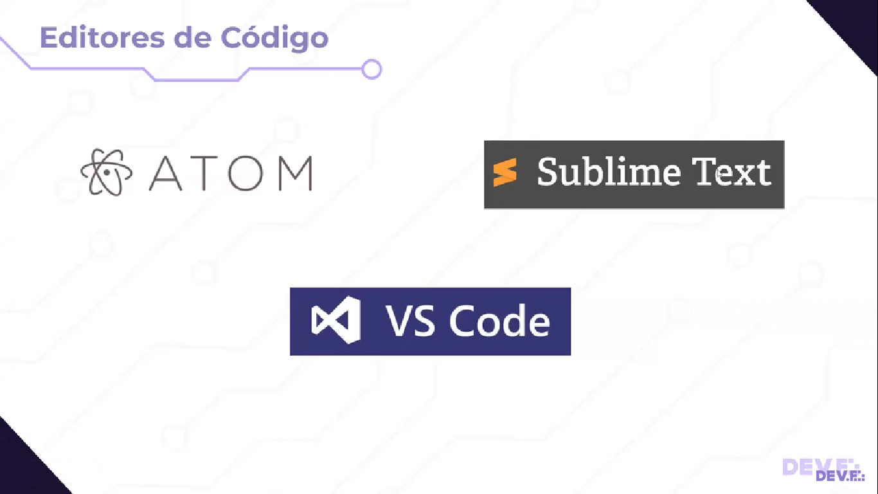

Slide 39
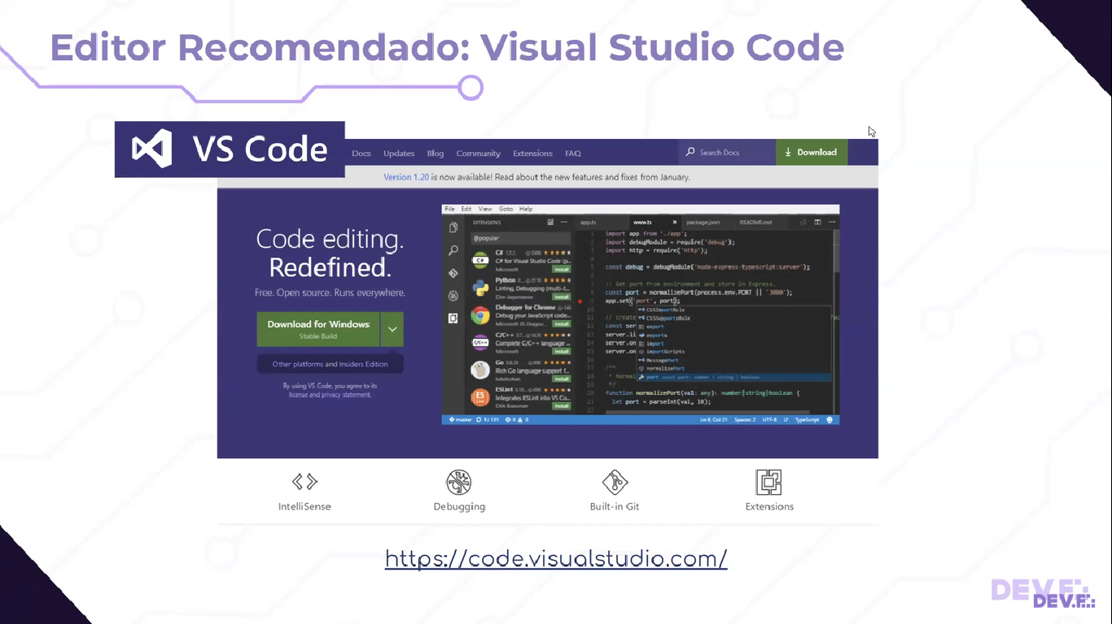

Slide 40
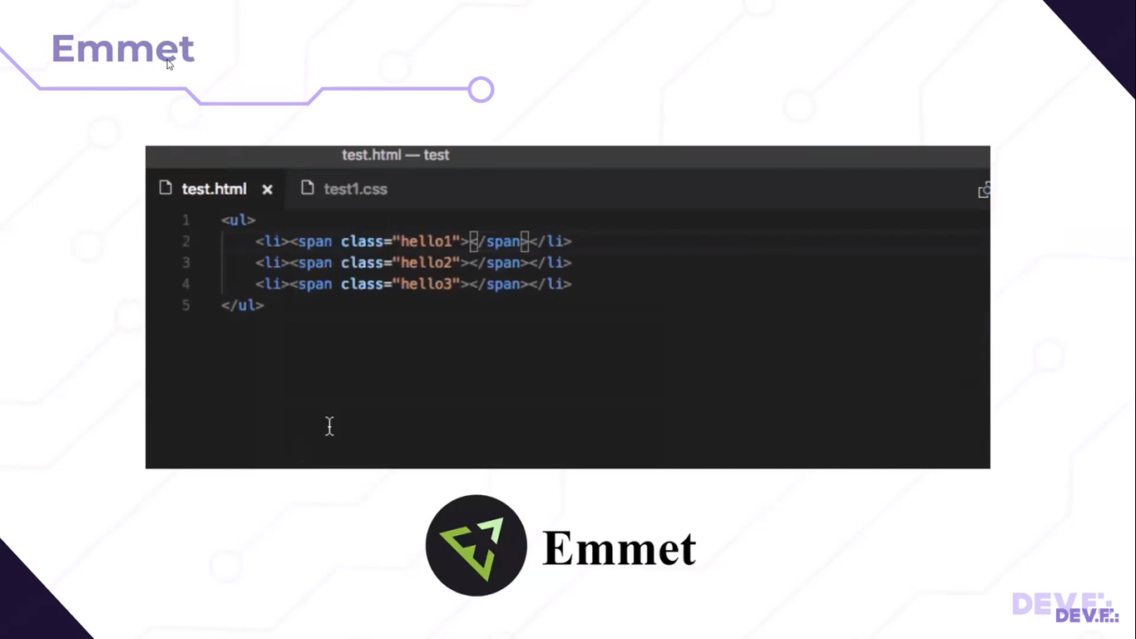
Atajos para escribir códigos más rápido

Slide 41

Problemas que no sabemos resolver

Slide 42

Interactuar con otros

Slide 43
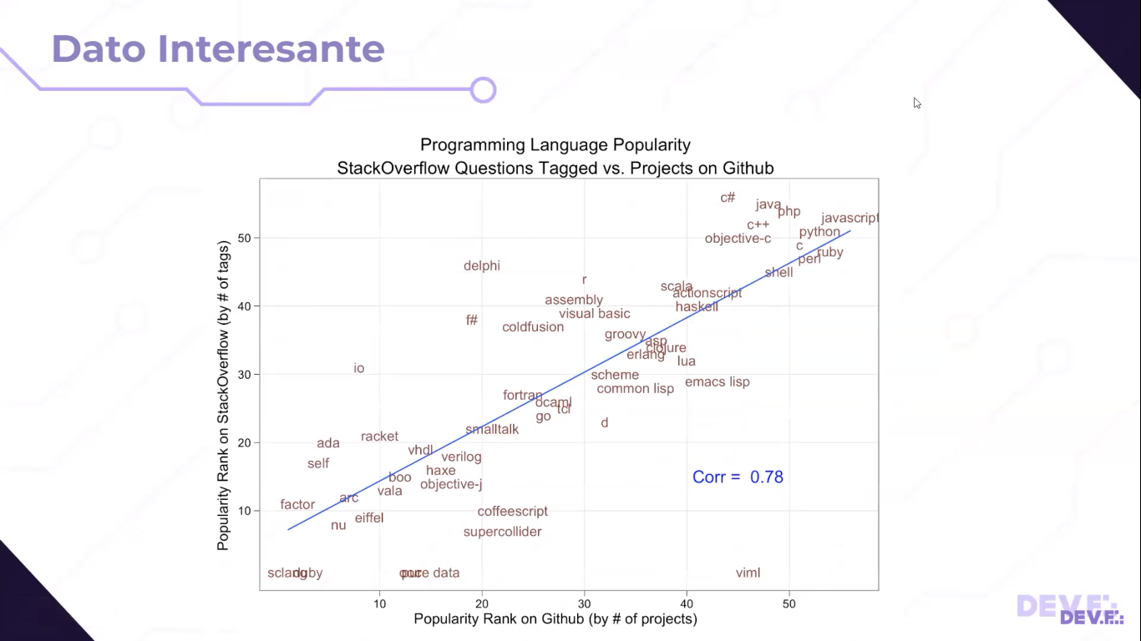

Slide 44
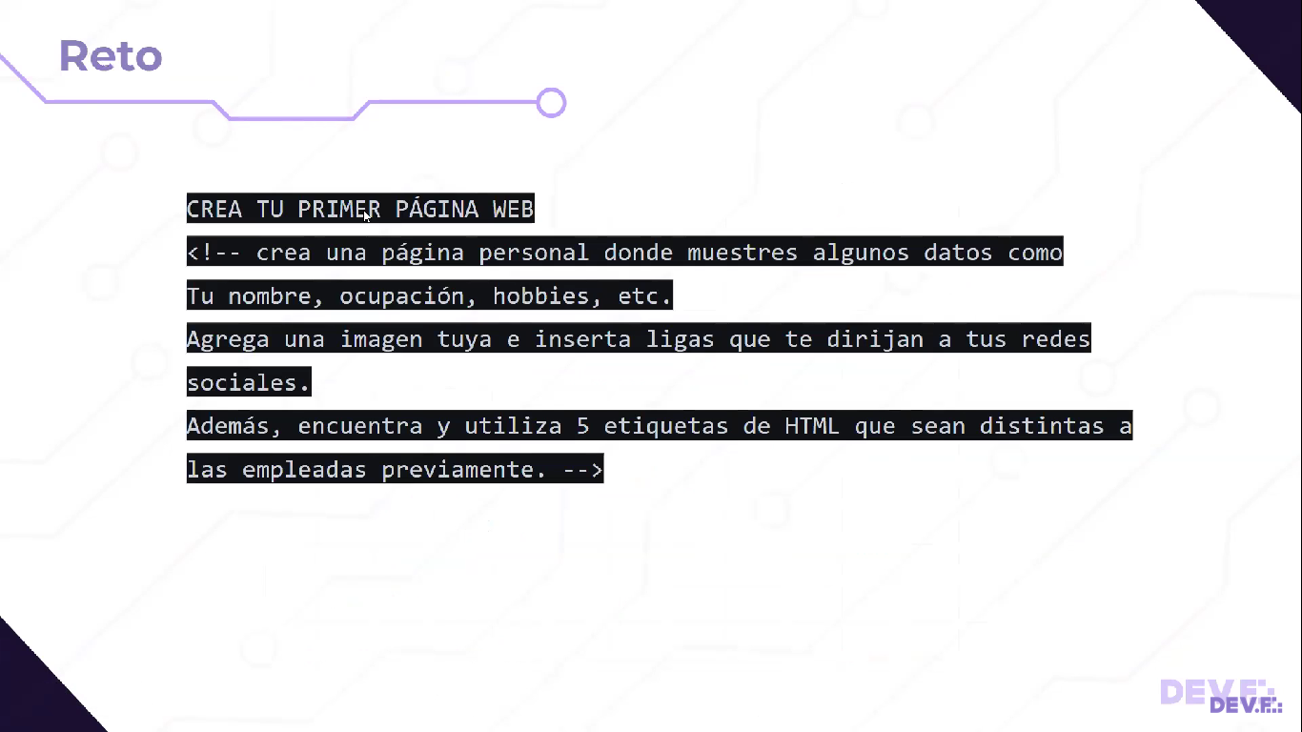

Slide 45
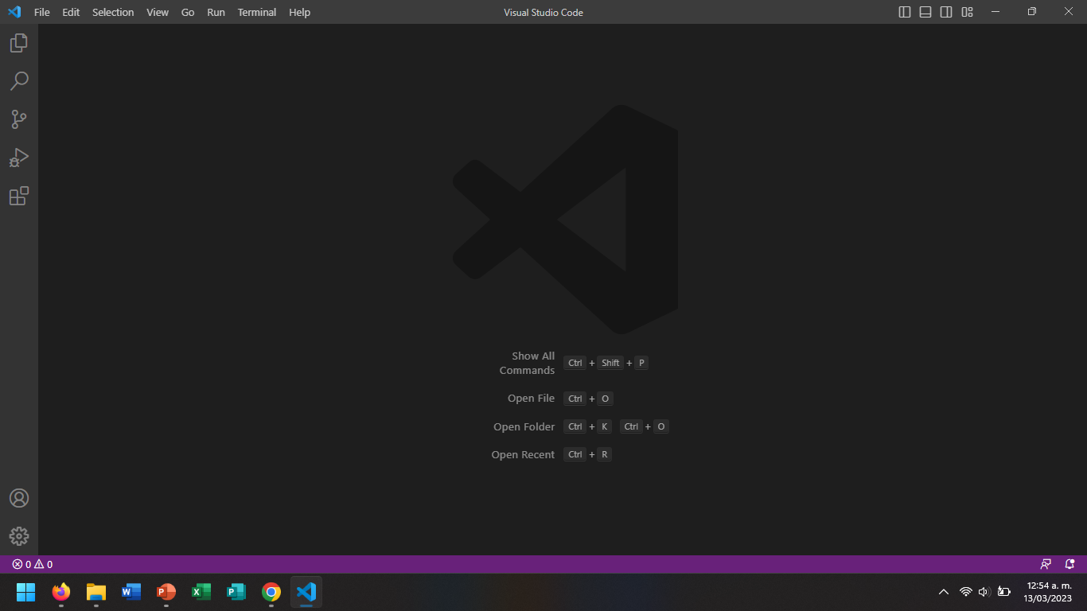
Gestor de archivos Control + B
Búsquedas dentro del mismo proyecto (palabras)
Control de versionamiento
Gestor de extensiones o paquetes (plug in, que haga cosas que no hace)

Slide 46
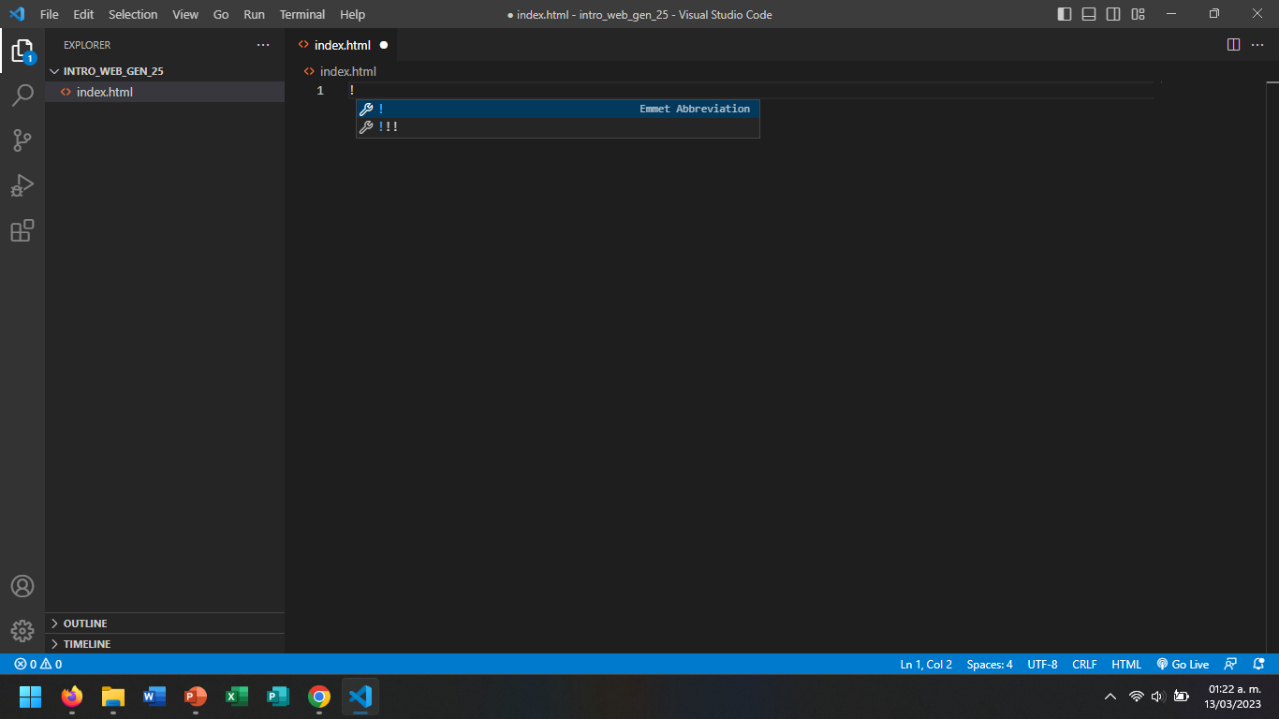
1. Crear index con extensión .html
2. Shift + ! Para que ponga la estructura base del documento html

Slide 47
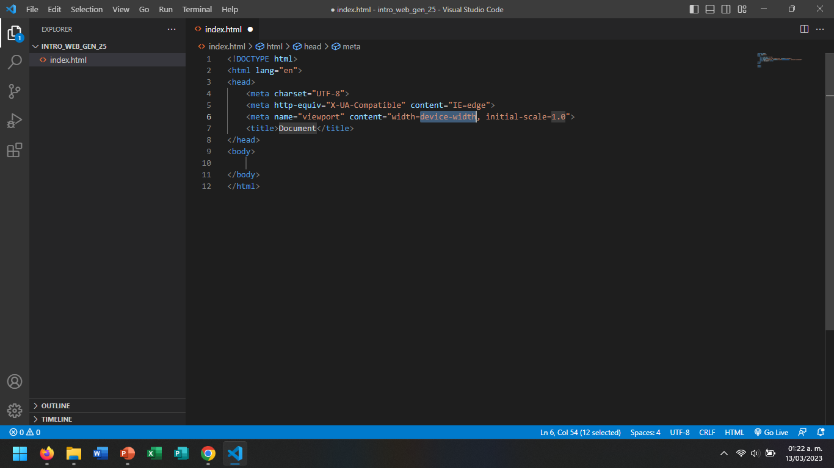

Slide 48
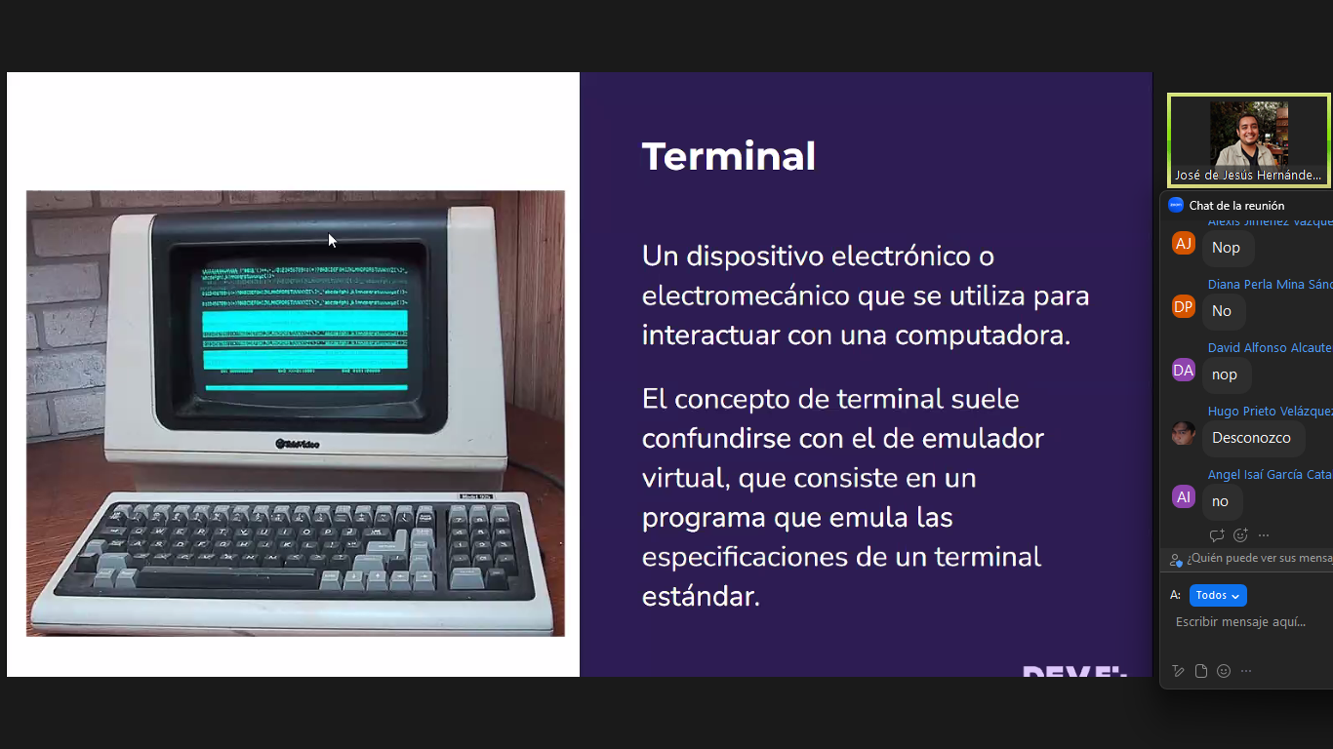

Slide 49
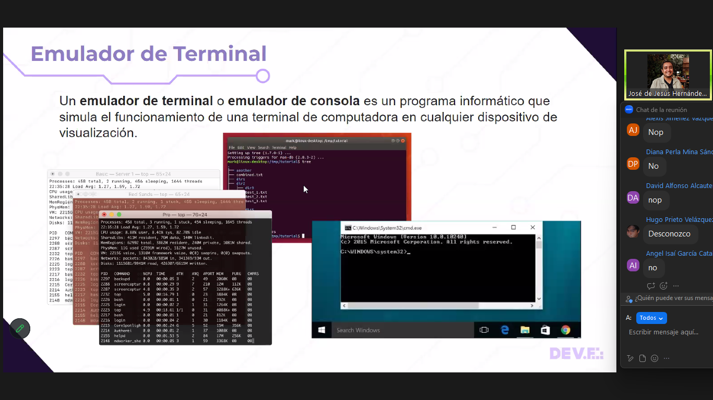

Slide 50
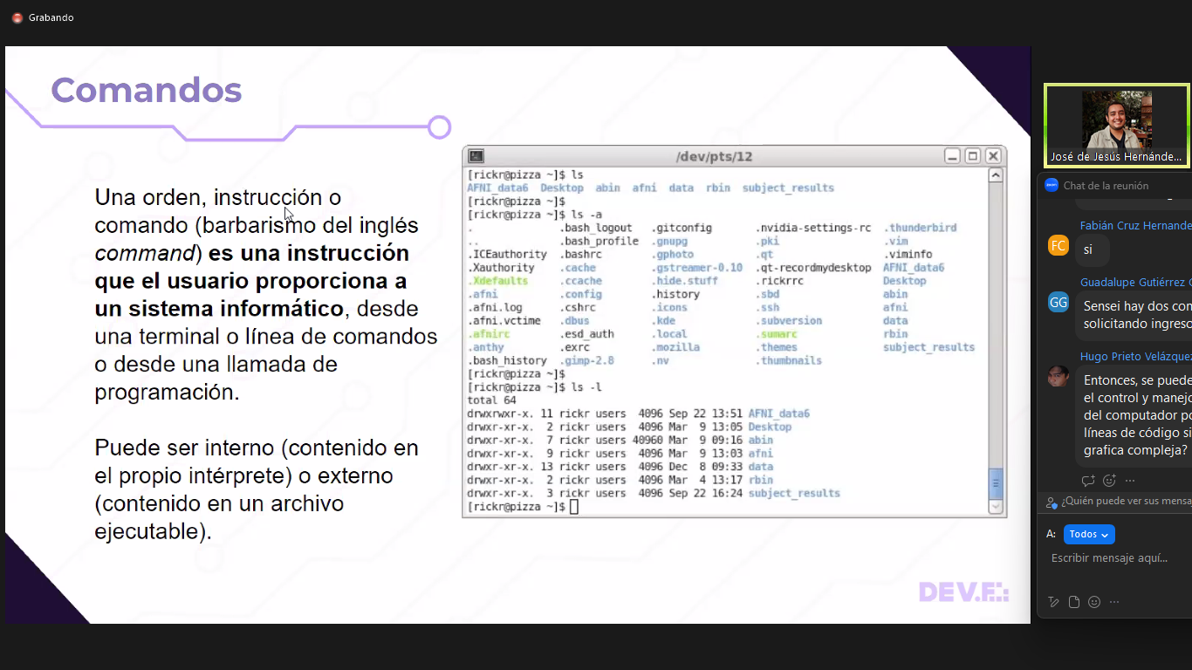

Slide 51
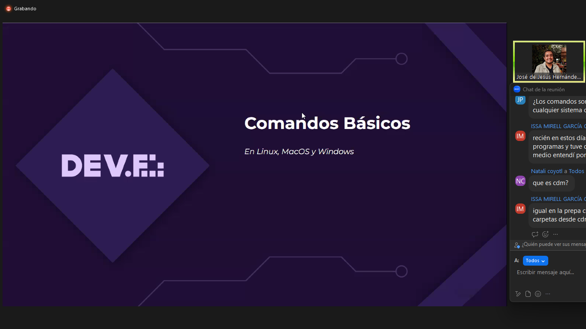

Slide 52
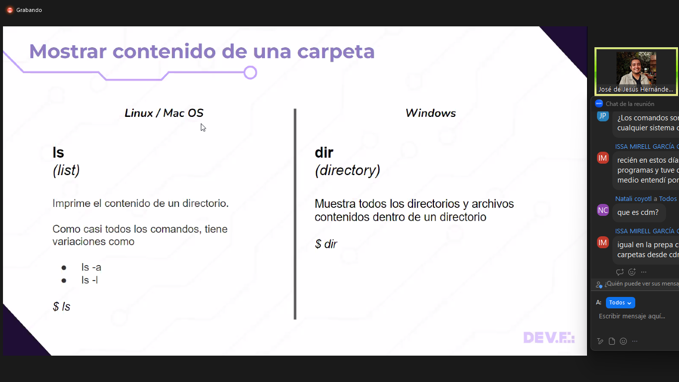

Slide 53
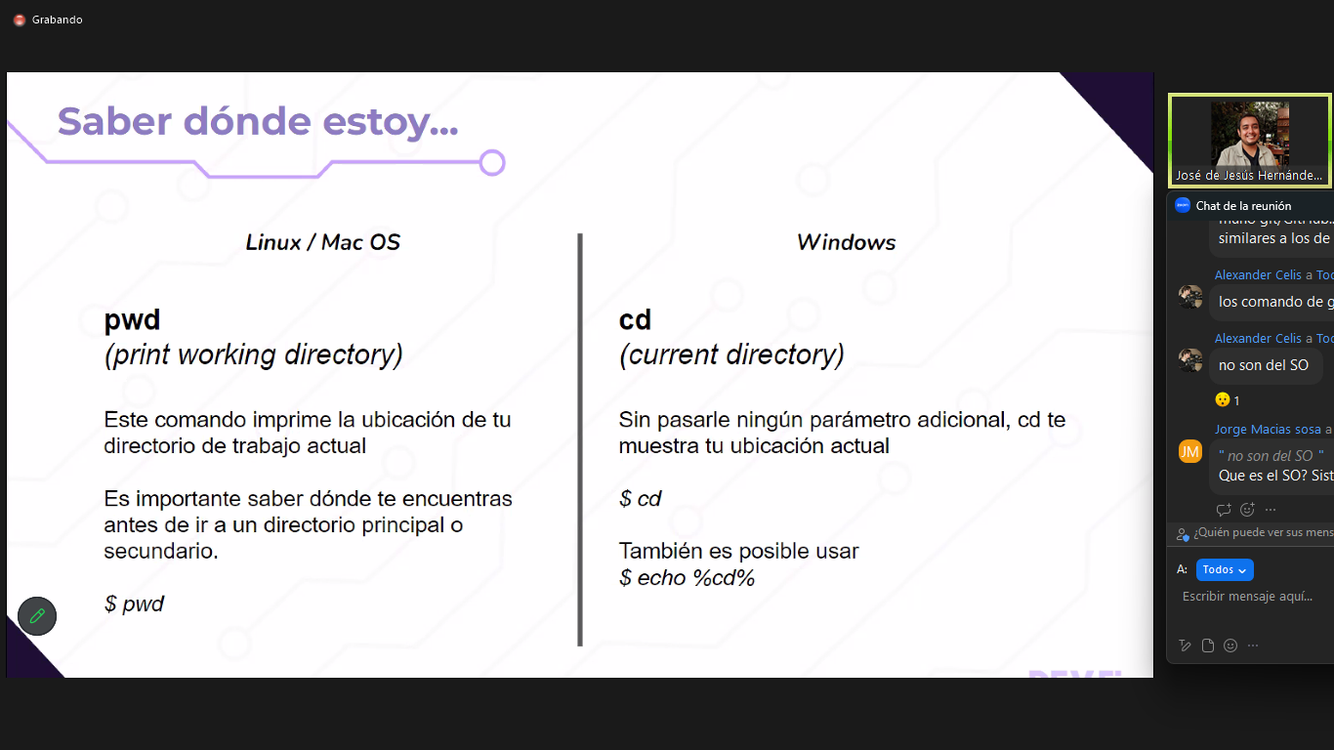

Slide 54
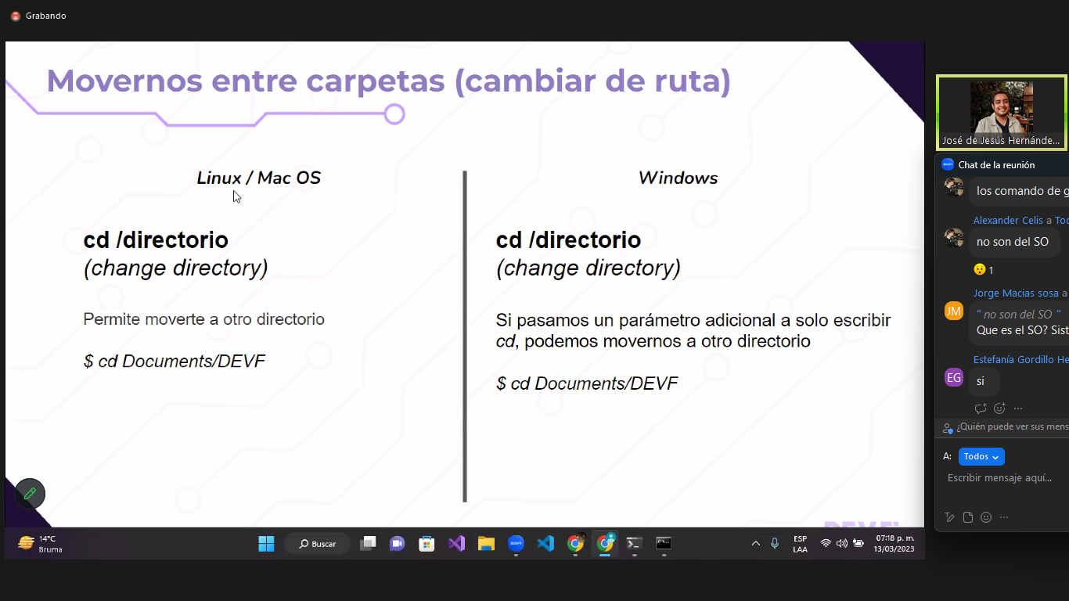

Slide 55
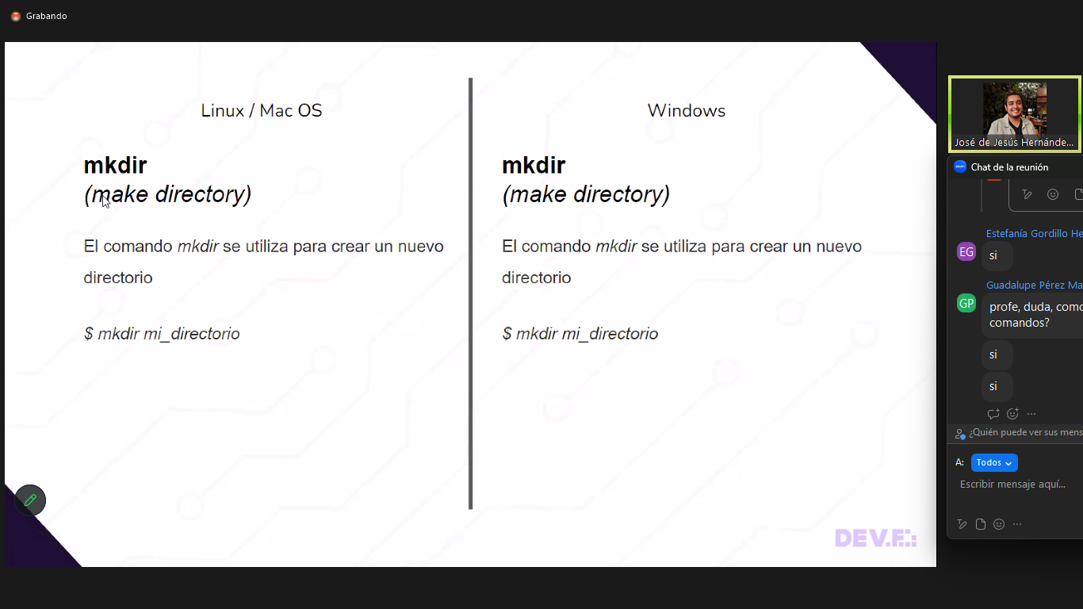

Slide 56
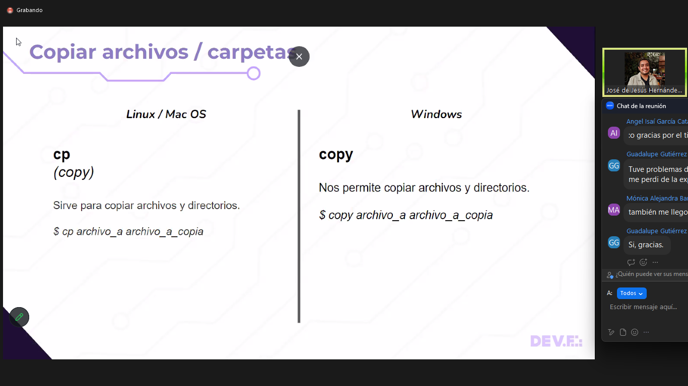

Slide 57


Slide 58


Slide 59


Slide 60


Slide 61


Slide 62


Slide 63


Slide 64


Slide 65


Slide 66


Slide 67


Slide 68


Slide 69


Slide 70


Slide 71


Slide 72


Slide 73

git config

Slide 74

Aquí se configuró para que aparecieran nombre e email

Slide 75


Slide 76


Slide 77


Slide 78


Slide 79


Slide 80


Slide 81


Slide 82


Slide 83


Slide 84


Slide 85


Slide 86


Slide 87


Slide 88


Slide 89


Slide 90


Slide 91


